Slide 1
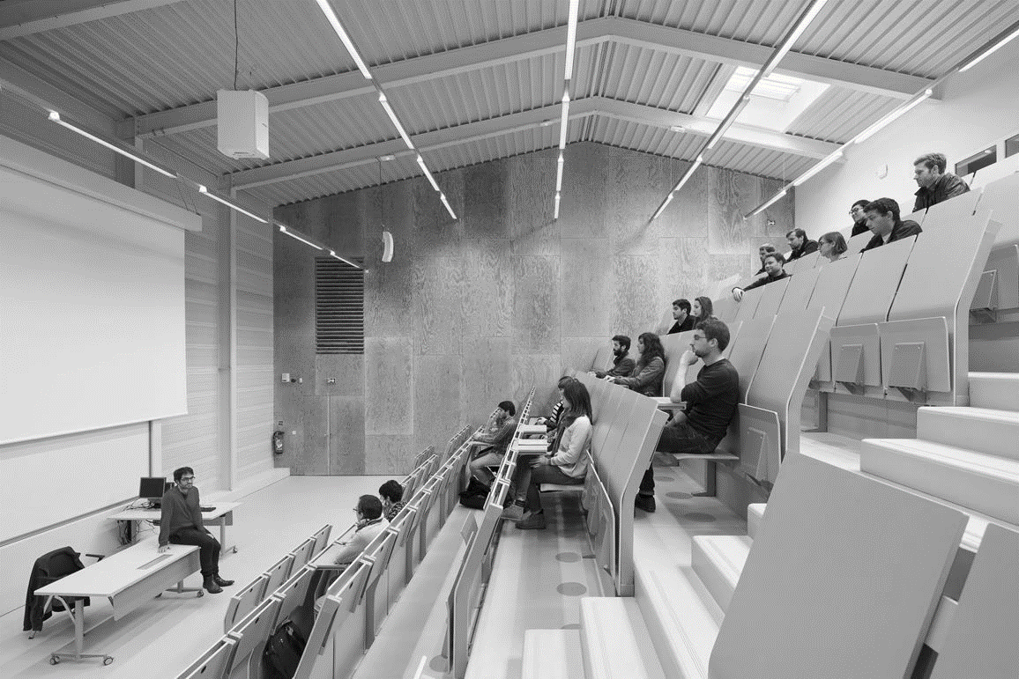

UAI PROJECT
장민지 유동연 유필근 이효은 이민우 정연수

Slide 2
001 PROJECT 문제기술서
002 Diagram
003 아키텍처 특장점
004 PROJECT P&R SCHEDULE
005 DEMO
CONTENTS
YOU CAN BE AN
ARBITER AND
ILUMINATIO

Slide 3

PART 1 PROJECT 문제 기술서
ARBITER

Slide 4
프로젝트 개요(Project Aim)
PROJECT 문제기술서
소비자와 판매자 간의 구분이 없는, 활발한 양방향 인터넷 강의 플랫폼 사이트를 구축하고자 합니다.
UAI의 주요 기능은 자동완성 검색 기능, 개별 이용자 맞춤형 컨텐츠 추천 기능, 컨텐츠 판매자를 위한 통계 데이터 제공 기능, 정보 공유 커뮤니티 게시판 기능 등입니다.
조건 별 검색 & 자동완성 검색 기능을 통해 소비자의 UX를 향상시키고자 합니다.
컨텐츠 소비자의 검색 데이터를 기반으로 맞춤형 컨텐츠 추천 기능을 제공함으로써, 소비자의 만족도와 플랫폼의 완성도를 높이고자 합니다.
컨텐츠 판매자를 위한 집약적인 통계 데이터를 제공함으로써, 소비자 뿐 만 아니라 판매자의 UX 또한 함께 향상시키고자 합니다.
강의 컨텐츠에 대해 사용자 간 정보를 공유할 수 있는 커뮤니티를 제공함으로써, 플랫폼 내 소통을 활성화시키고자 합니다.

Slide 5
DISTRIBUTING RULES
PROJECT 문제기술서
장민지
유동연
유필근
화면 구현
메인 페이지, 마이 페이지
게시판 페이지, 관리자 페이지
회원가입 및 로그인 페이지
세부 UI 디자인
UAI 로고, 광고 배너
로그인 버튼, 마이 페이지 메뉴 버튼
기획
초기 프로젝트 아이디어 구상
UML
USE CASE DIAGRAM 작성
문서 작성
프로젝트 PPT 작성
관리자 기능
상품 관리 기능(등록/수정/삭제/검색)
고급 기능
장바구니 기능 구현
찜하기 기능 구현
페이징 처리 기능 구현
게시판
강의 게시판 구현
문서 작성
프로젝트 일정 계힉표 작성
DB
Product DB 설계
게시판
공지사항 게시판 구현
리뷰 게시판 구현
Q&A 게시판 구현
게시판 기능 (등록/수정/삭제/검색)
문서 작성
문제기술서 작성
DB
게시판 DB 설계

Slide 6
DISTRIBUTING RULES
PROJECT 문제기술서
이효은
이민우
정연수
회원 관리
회원가입 기능 구현
로그인/로그아웃 기능 구현
회원정보 수정 기능 구현
관리자 기능
상품 관리 기능 구현 서포트
기획
시장 조사 및 분석
자료 리서치
문서 작성
프로젝트 일정 계획표 작성
프로젝트 PPT 작성
DB
USER DB 작성
관리자 기능
최근 주문 관리창 구현
최근 상품 관리창 구현
최근 Q&A 관리창 구현
최근 리뷰 관리창 구현
UML
CLASS DIAGRAM 작성
DB
관리자 DB 설계
전체 DB 연동
게시판
공지사항 게시판 구현
리뷰 게시판 구현
Q&A 게시판 구현
게시판 기능 (등록/수정/삭제/검색)
UML
Sequence Diagram 작성
DB
게시판 DB 설계

Slide 7
DEVELOPMENT ENVIRONMENT
PROJECT 문제기술서
Development Tool
Eclipse(Spring Tool Suite 3.9.9 release)
Database
Oracle SQL Developer 17.3.1.279
Language
Java, JSP, Javascript, HTML5, CSS3, Python
Java version
JavaSE-1.8 (jre 1.8.0_191)
CSS
Bootstrap
Library
spring Framework, MYBATIS

Slide 8
SERVER ENVIRONMENT
PROJECT 문제기술서
OS
MICROSOFT WINDOW 10
Webserver
AWS(Amazon Web Service, UBUNTU 18.04.1 LTS)
Database
Oracle 11g express
Java version
OpenJDK 11.0.4
Web Application Server
Apache Tomcat 8.5.42

Slide 9
화면 구현
PROJECT 문제기술서
A
Home 연결
공지사항
강의 목록
리뷰 게시판
Q&A 게시판
Logo
A
Navigator
B
C
Login
광고 배너
로그인 및 회원가입
마이페이지
관리자 페이지
C
강의 목록
광고 배너
강의 목록
강의명 및 강사명
B

Slide 10
기능 구현
PROJECT 문제기술서
검색 서비스
추천 서비스
통계 서비스
다양한 조건의 검색 및 자동 완성 기능
검색 빅데이터 활용한 추천 기능
판매자를 위한 통계 데이터 제공
조건 별 검색 기능과 자동 완성 기능을 통한 편리한 사용감
컨텐츠 추천 기능을 통한 타겟 맞춤형 연관 컨텐츠 큐레이팅 서비스 제공
다양한 통계 데이터 제공함으로써 판매자의 효율적이고 전략적인 접근 도움 → 컨텐츠의 질 향상

Slide 11
PART 2 DIAGRAM
ILUMINATIO

Slide 12
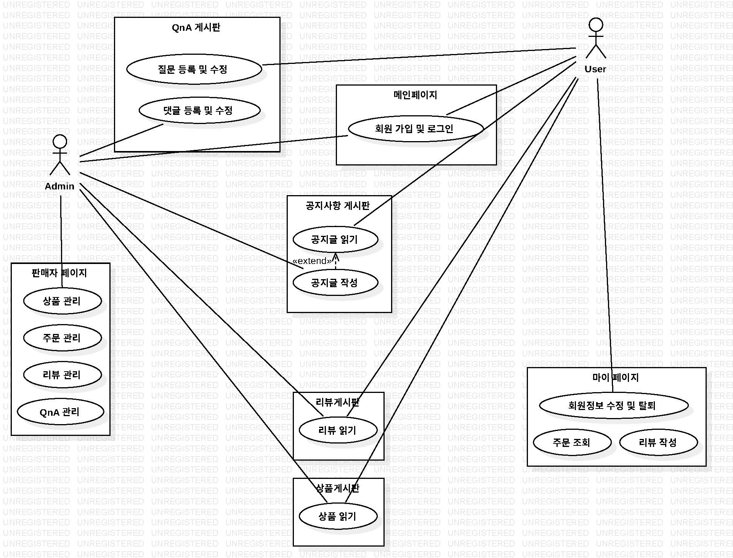
UML USE CASE
MADE BY UAI PROJECT TEAM

Slide 13
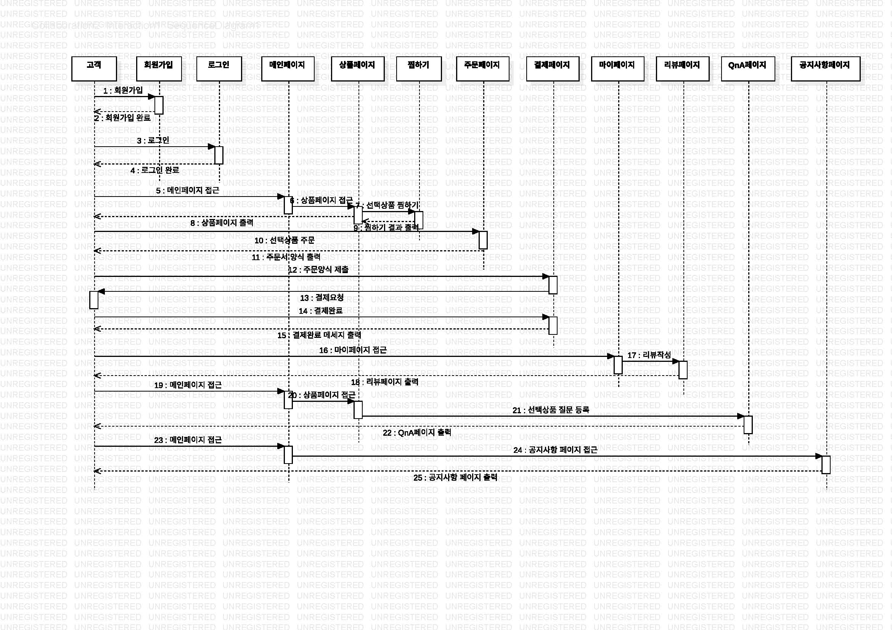
UML USER SEQUENCE
MADE BY UAI PROJECT TEAM

Slide 14
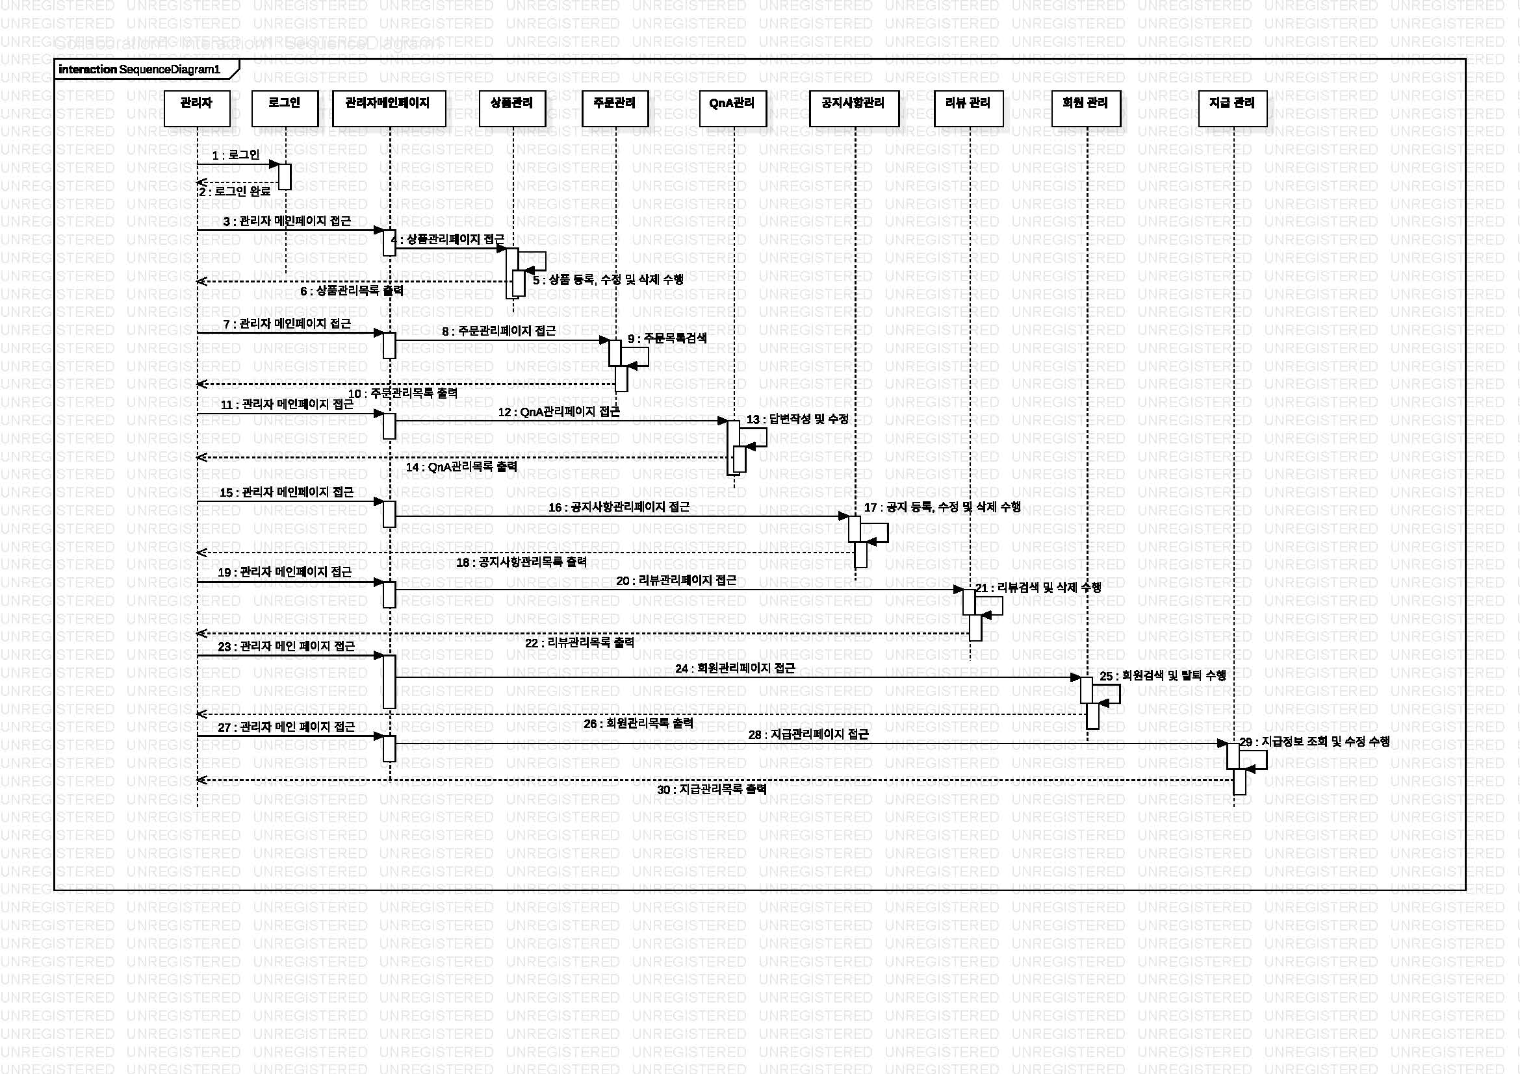
UML ADMINISTRATOR SEQUENCE
MADE BY UAI PROJECT TEAM

Slide 15
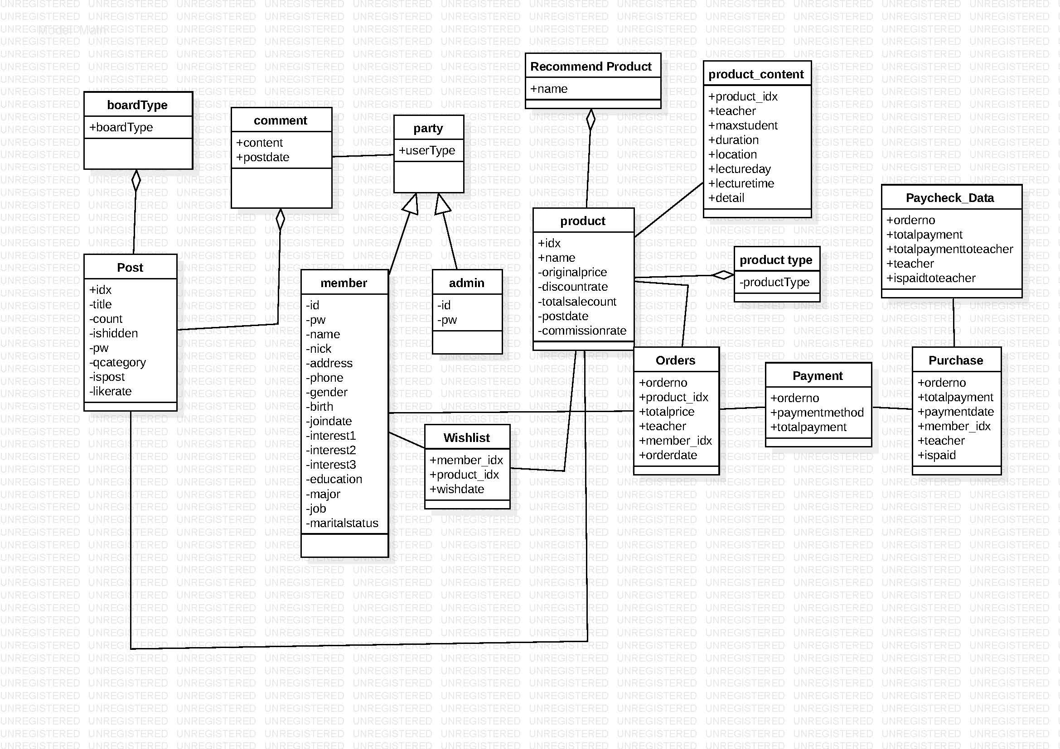
UML CLASS
MADE BY UAI PROJECT TEAM

Slide 16
PART 3 아키텍처 특장점
ARBITER

Slide 17
ARCHITECTURE
MADE BY UAI PROJECT TEAM
관리자 층을 통해 양질의 컨텐츠가 검증되고 배포될 수 있는 구조
판매자
관리자
소비자
강의 계획서 및
대면 검증 통과
양질의 컨텐츠 수급
다양한 고객층이 흥미와 신뢰를 느낌 → 고객 유입도 증가

Slide 18
PART 4 PROJECT P&R SCHEDULE
ILUMINATIO

Slide 19
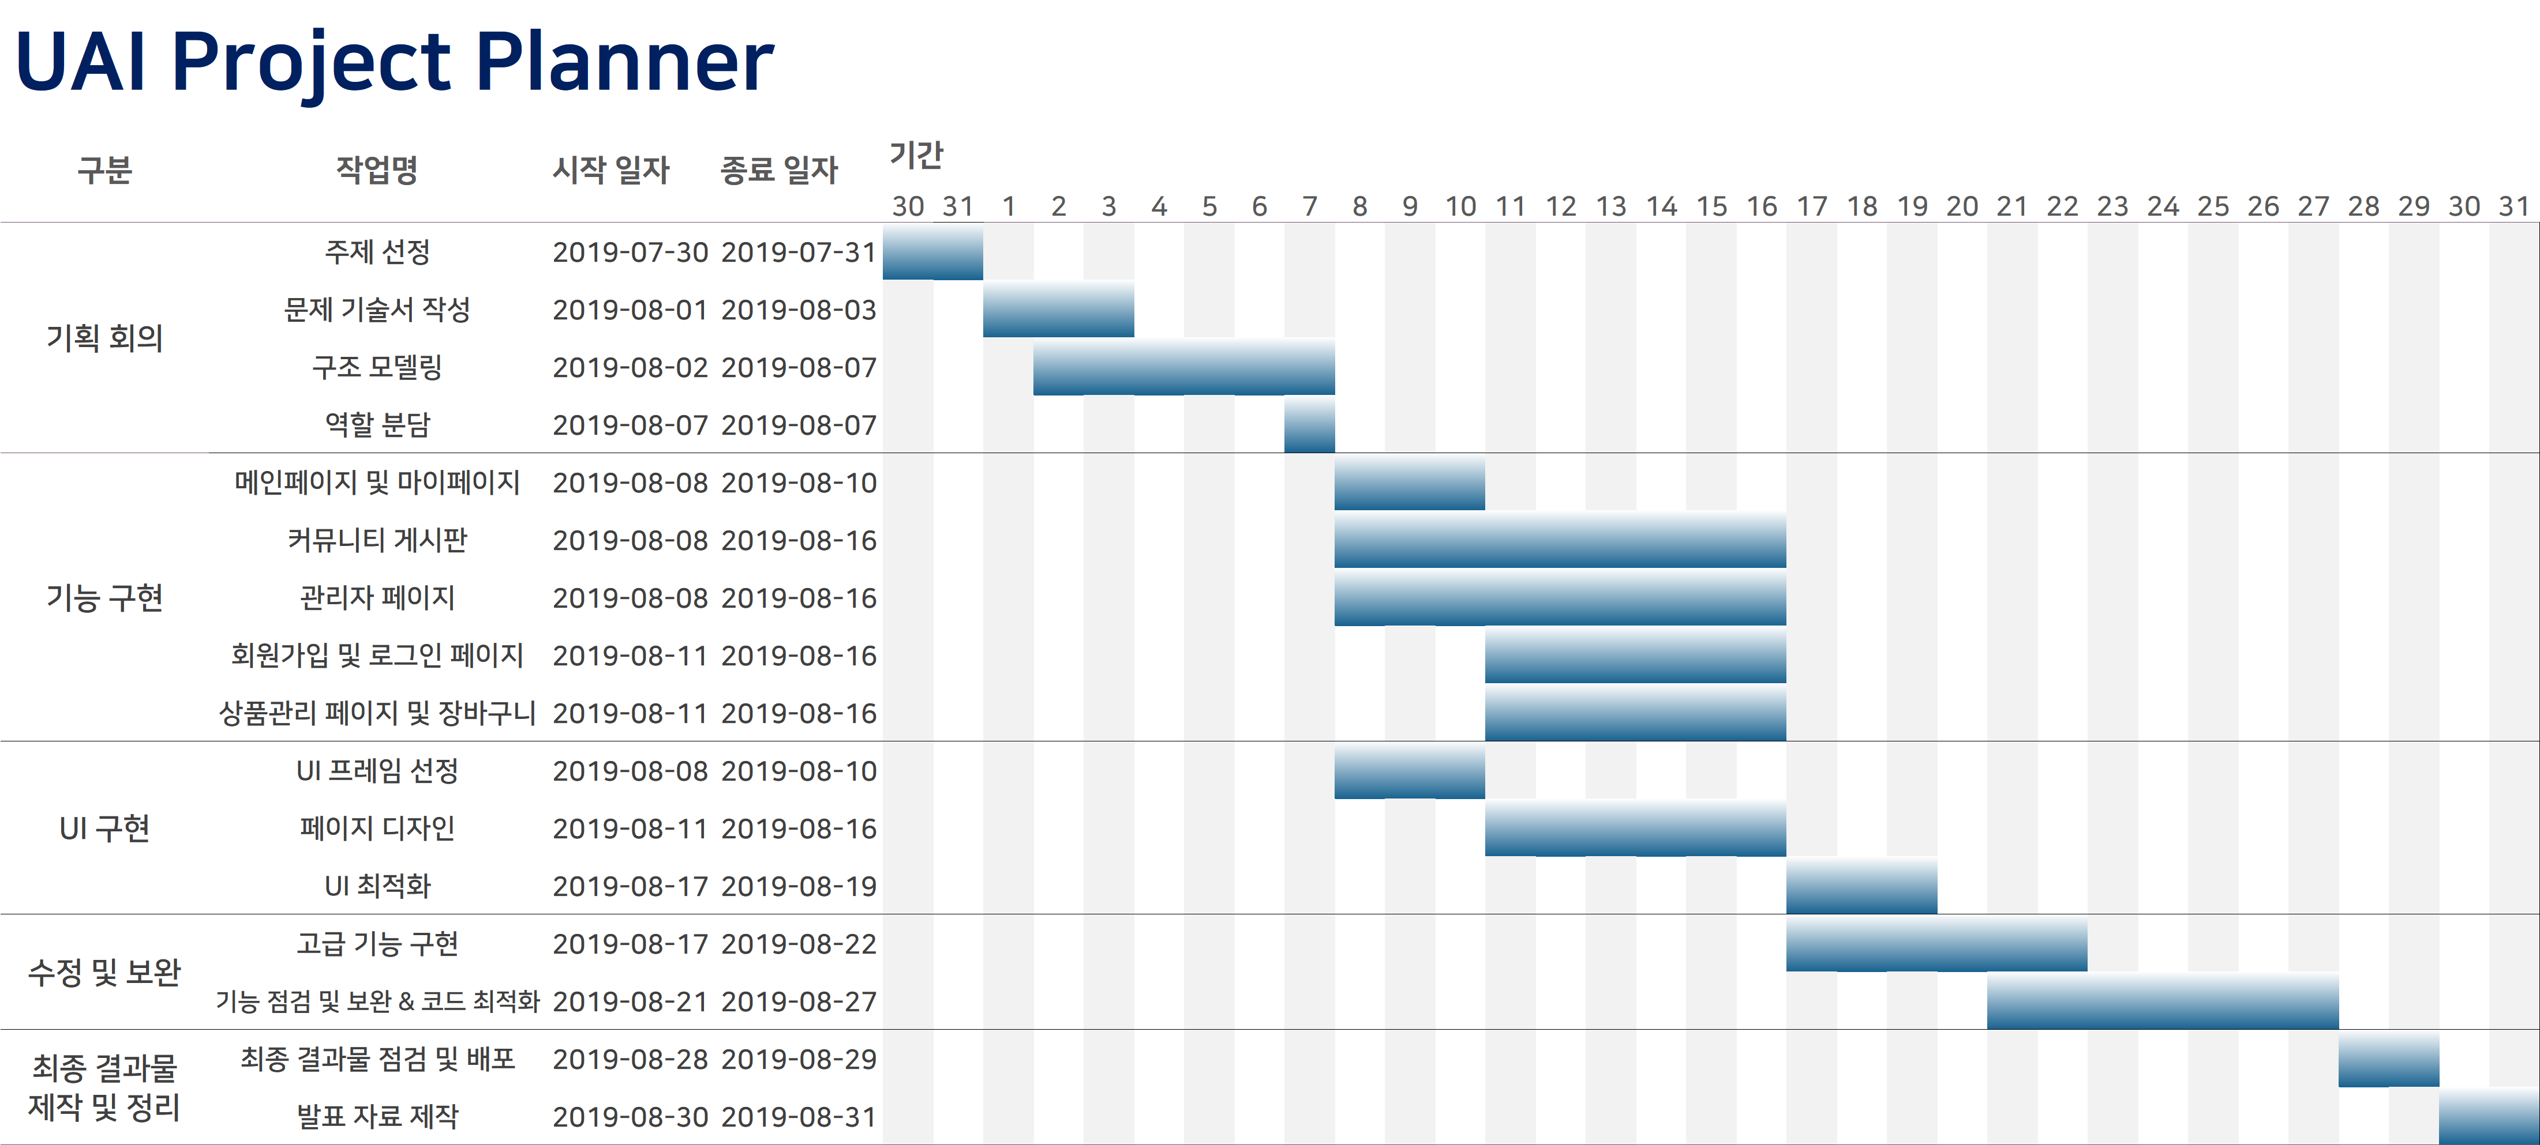
Project Schedule
MADE BY UAI PROJECT TEAM

Slide 20
PART 5 DEMO
ARBITER

Slide 21
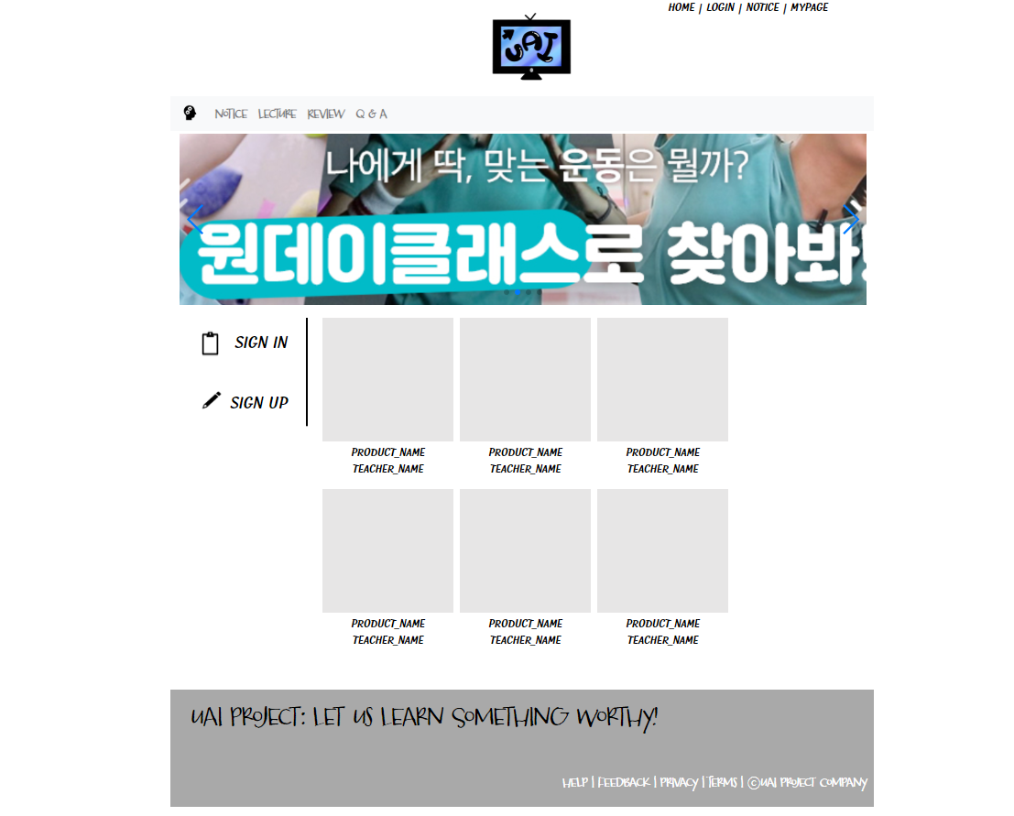
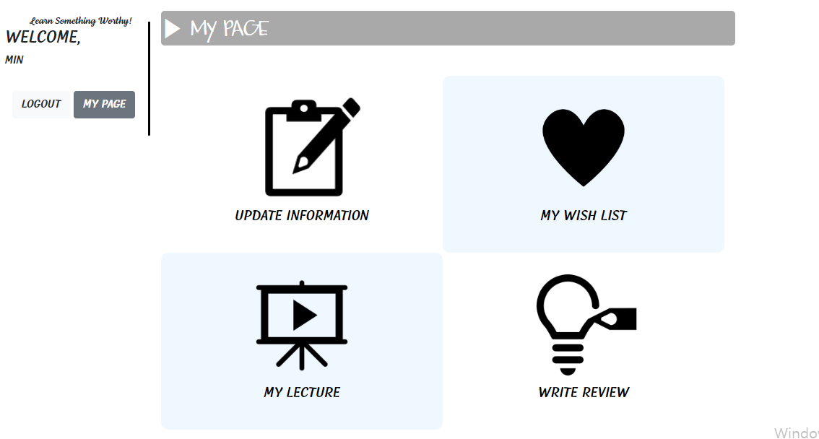
DEMO
http://54.167.3.4/

Slide 22
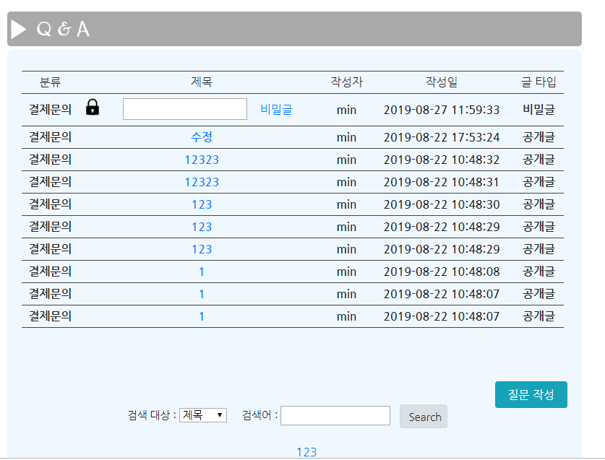
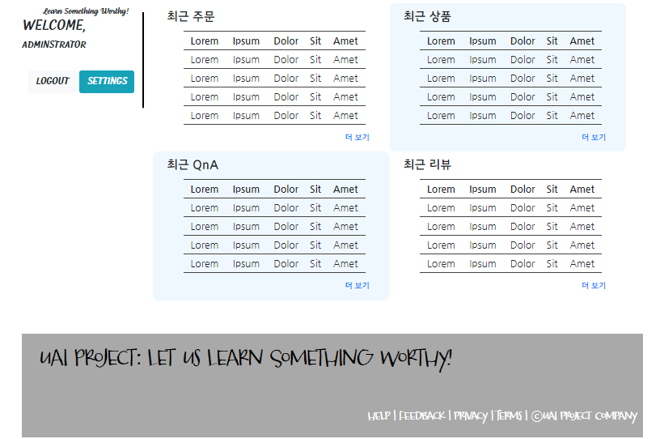
DEMO
http://54.167.3.4/

Slide 23
감사합니다
장민지 유동연 유필근 이효은 이민우 정연수

